Slide 1
Torneos de programación de robots en una plataforma online
Pablo Moreno Vera
Máster Universitario en Ingeniería de Telecomunicación

Slide 2
Índice
Introducción
Objetivos
Infraestructura utilizada
Juegos compartidos síncronos
Torneos automáticos
Torneos de ranking
Torneos de enfrentamientos
Retransmisión en vivo
Conclusiones

Slide 3

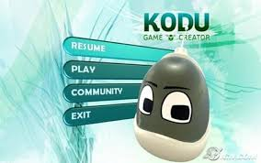






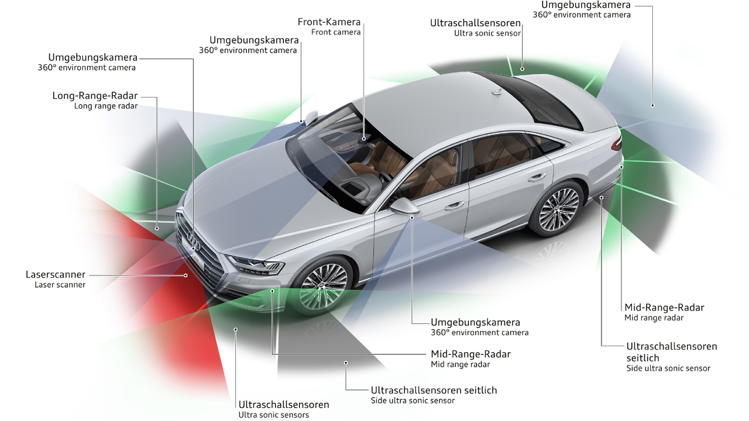
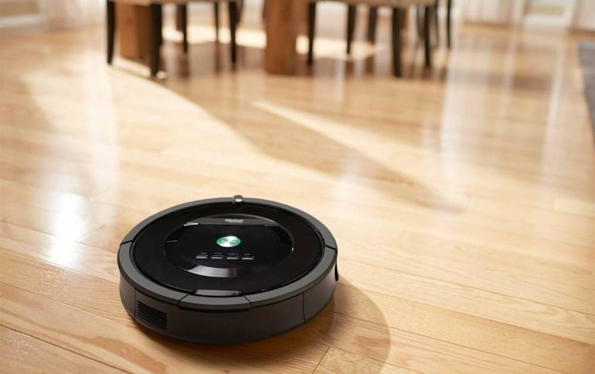
1. Introducción
Robótica
Software robótico
Robótica Educativa
Plataformas de robótica educativa
Campeonatos de robótica

Slide 4

2. Objetivos
Mejora de la plataforma Kibotics con funcionalidades lúdicas y sociales.
Creación de los Juegos compartidos síncronos.
Creación de los torneos automáticos.

Slide 5
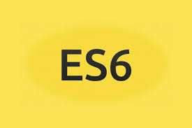







3. Infraestructura utilizada
A-Frame
Lenguaje JavaScript
Django
Elasticsearch
Gestores de paquetes
WebRTC
Youtube y Twitch
Kibotics

Slide 6
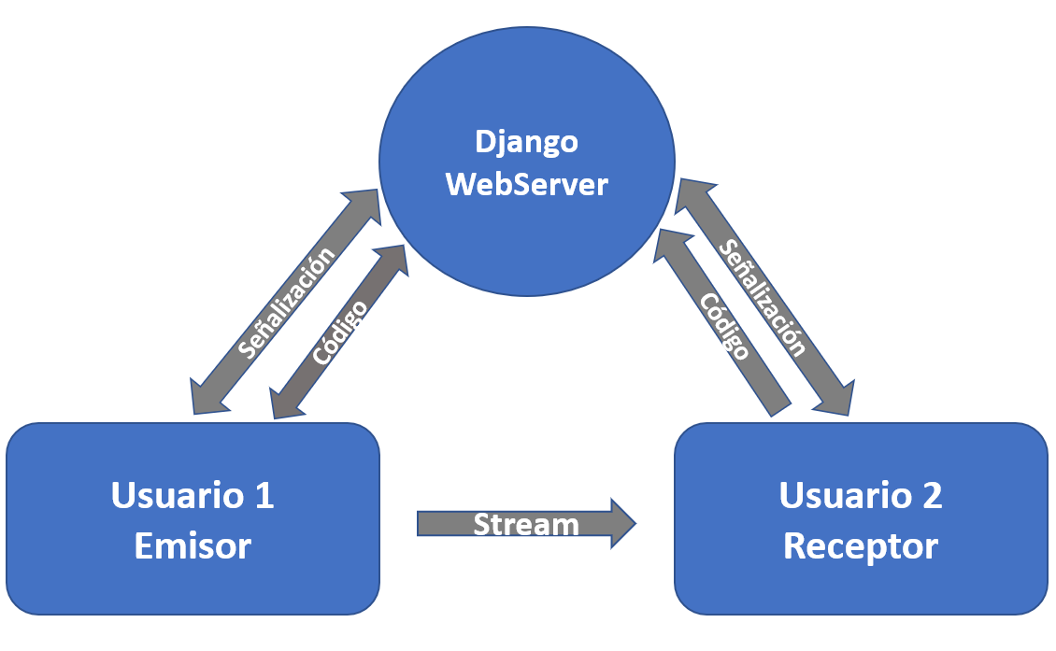
4. Juegos compartidos síncronos
Diseño
Ejecución típica
Elección de adversario
Conexión WebRTC
Carga flexible de código
Ejecución del juego en vivo

Slide 7
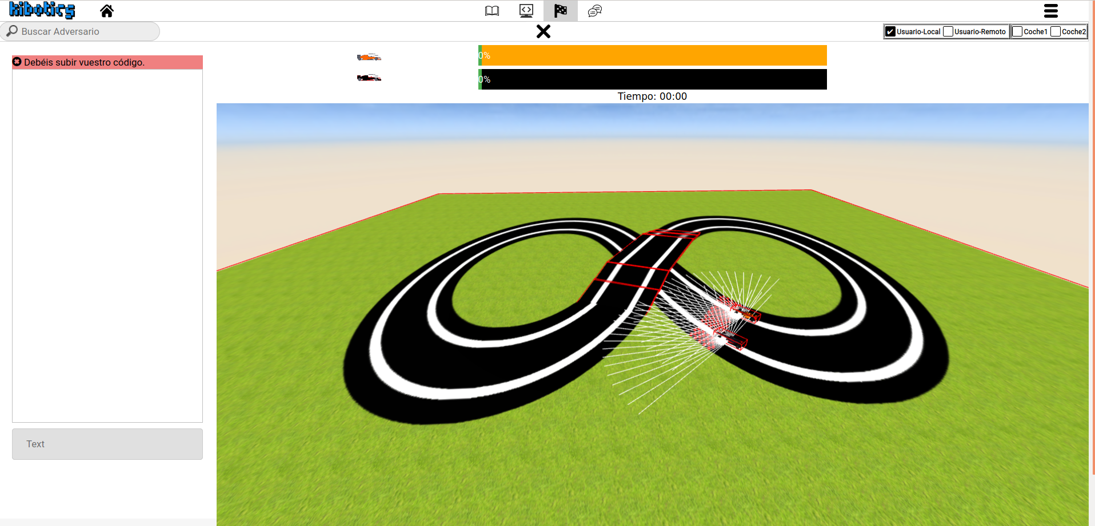
4. Juegos compartidos síncronos
Elección de contrincante
Barra de búsqueda de usuario
Conexión WebRTC
Retransmisión del simulador
Sección de chat en vivo
Barra de búsqueda de usuario
Evaluadores automáticos
Estado de la conexión
Sección de chat en vivo

Slide 8
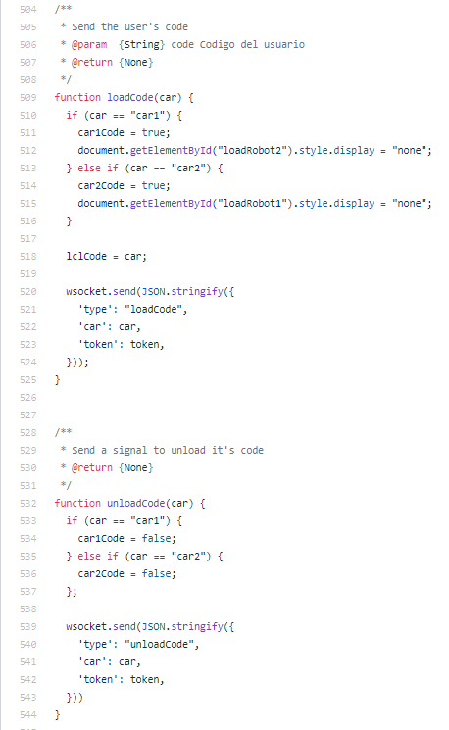
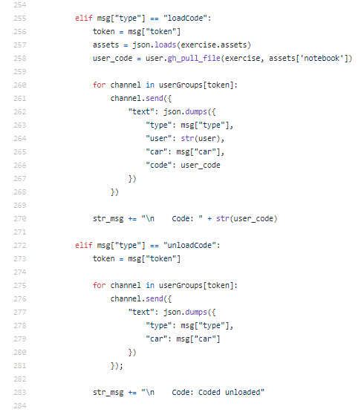


Carga flexible de código

Slide 9

Ejecución compartida y evaluadores automáticos
Botones de control de la ejecución
Indicadores del estado de la conexión
Evaluadores automáticos
Vídeo demostrativo: https://www.youtube.com/watch?v=gZGvd1gcHPE

Slide 10
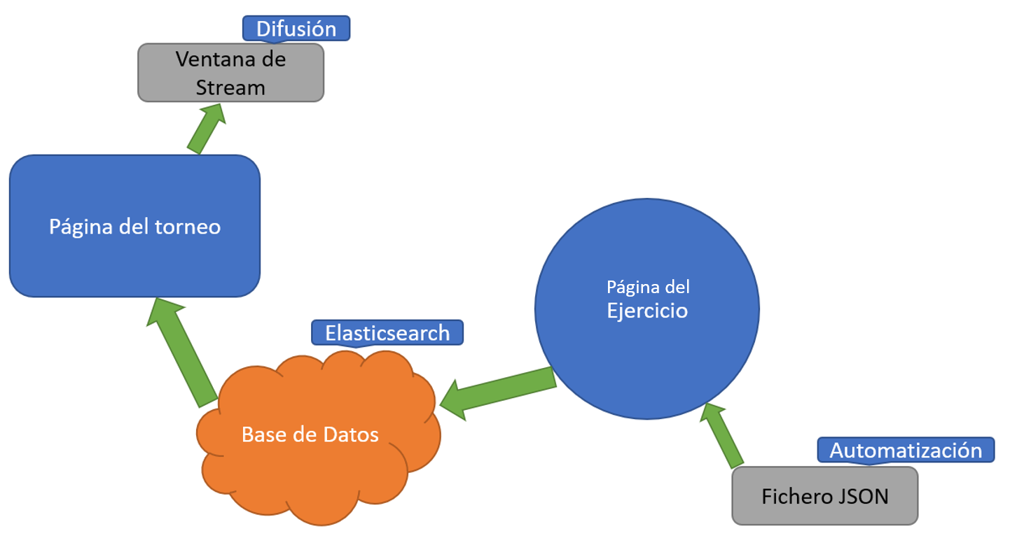
5. Torneos automáticos
5.1. Torneos de ranking
Diseño
Modelo de datos en ES
ID
Username
Time
Exercise
Date

Slide 11
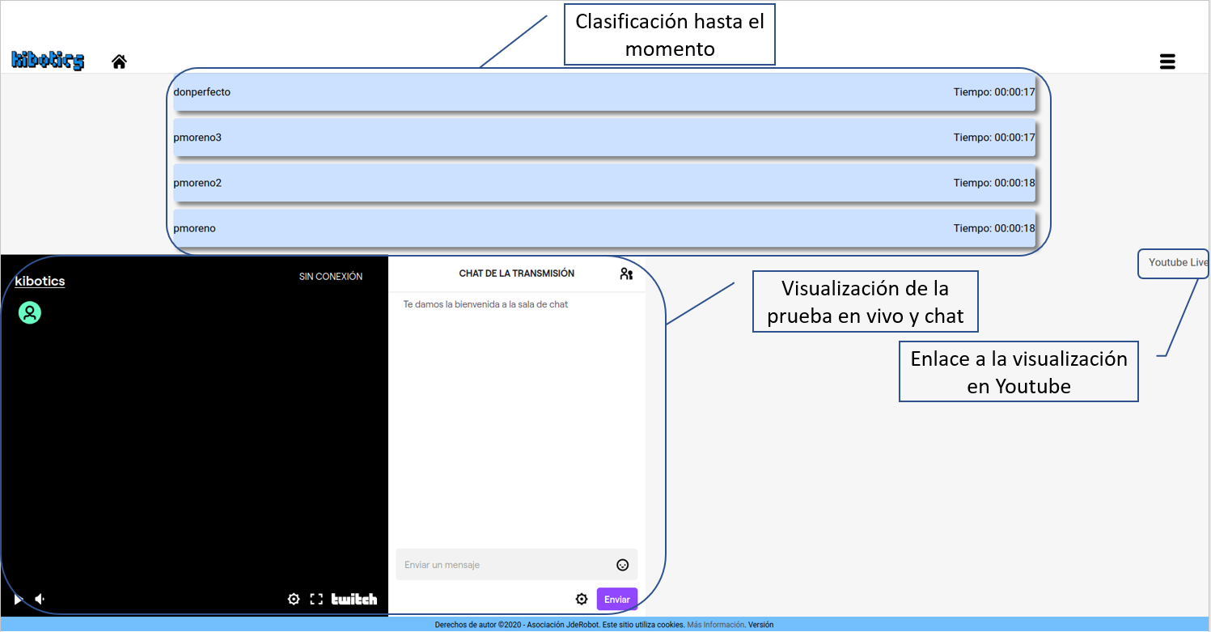
Página web del torneo
Se alimenta automáticamente

Slide 12
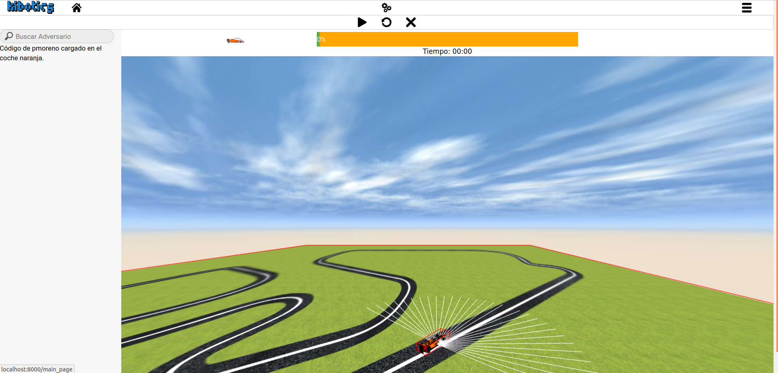
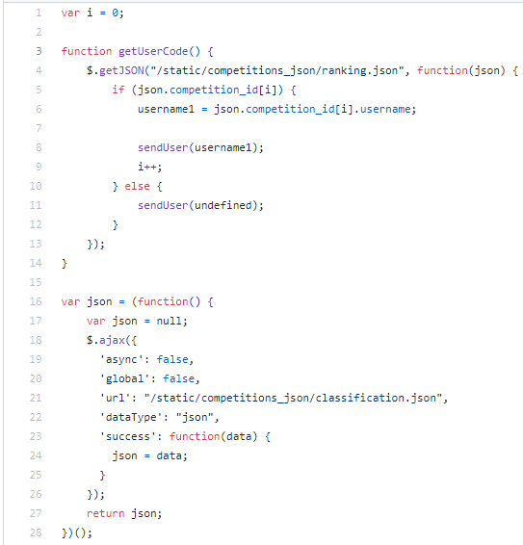
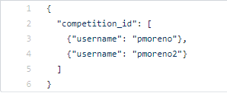
Maestro de ceremonias
Automatización del torneo
Mediante fichero JSON
Búsqueda de usuario y registro
Vídeo demostrativo: https://www.youtube.com/watch?v=gWqsnwsCxVk

Slide 13
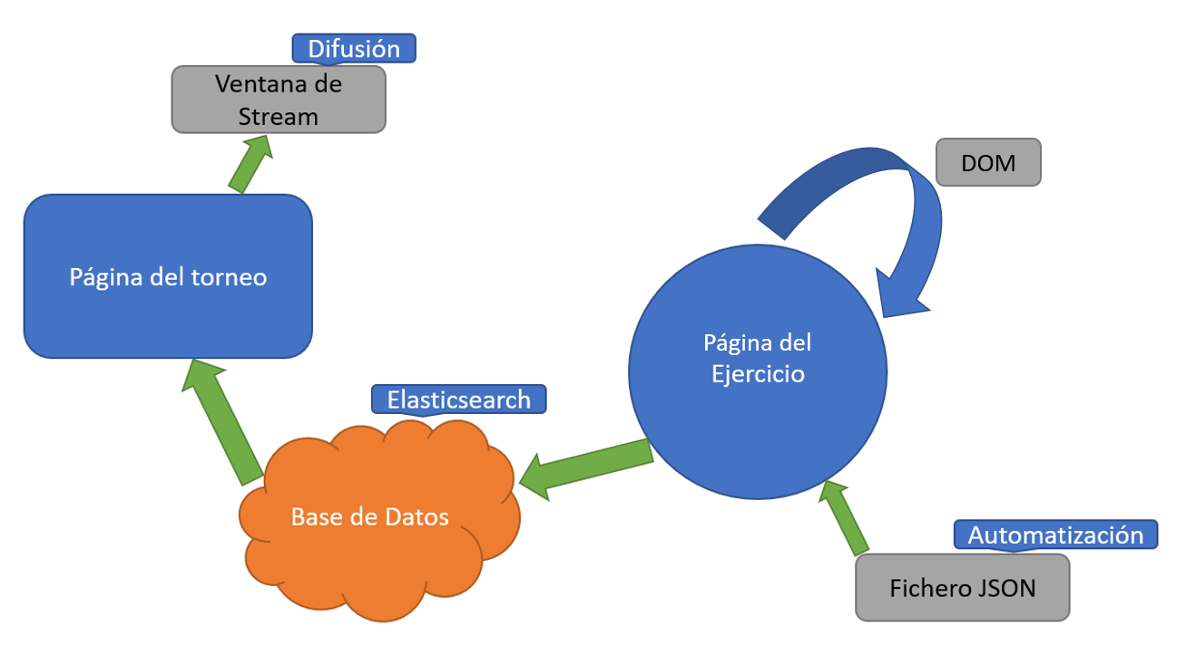
5. Torneos automáticos
5.1. Torneos de enfrentamientos
Diseño
Modelo de datos en ES
ID
Username1
Username2
User_winner
Time
Exercise
Date

Slide 14
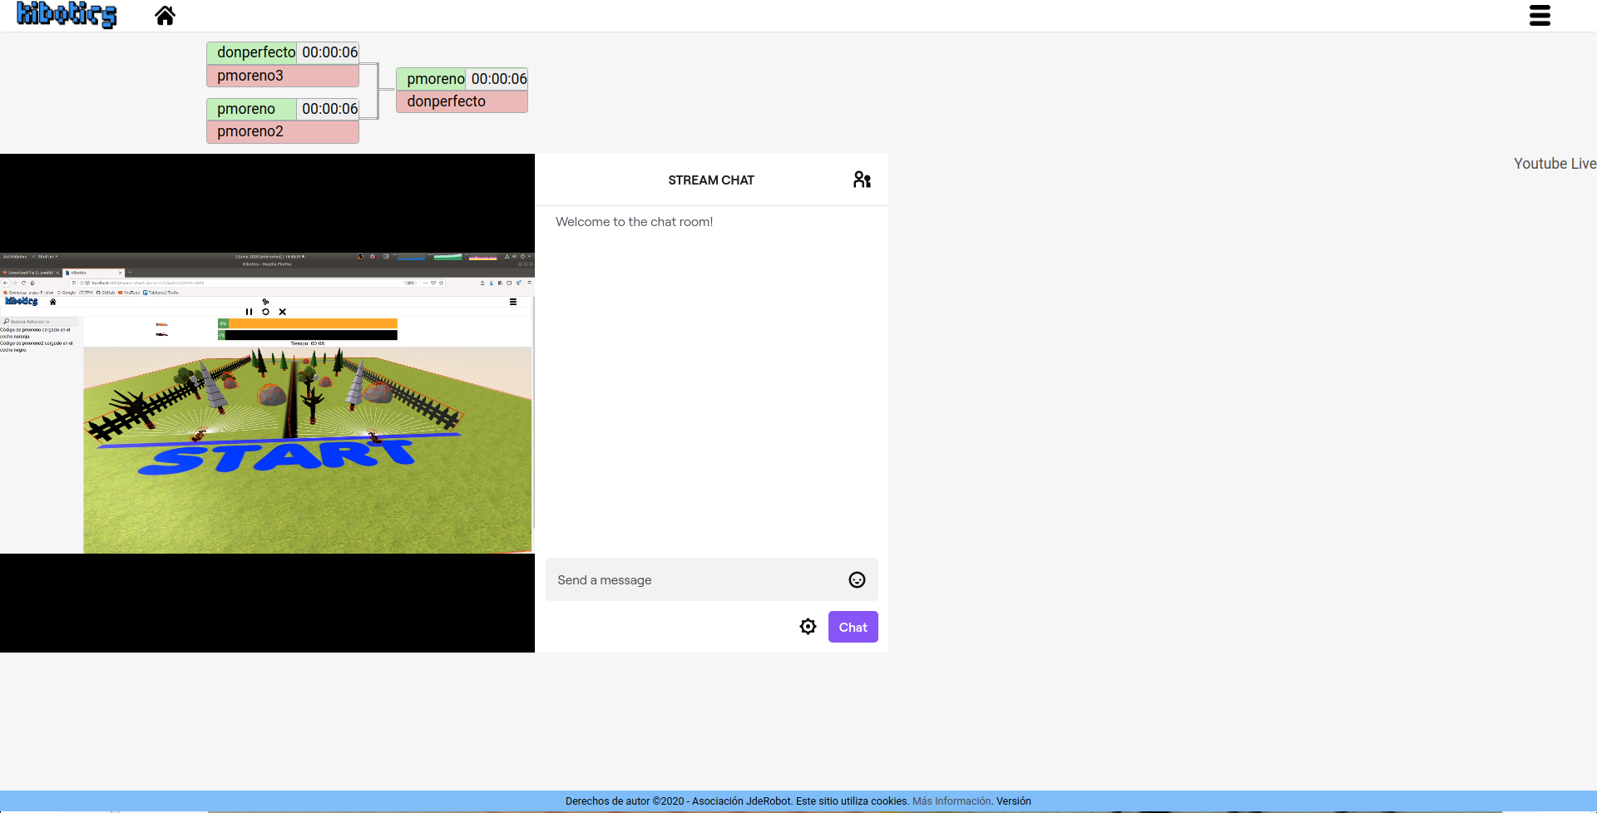
Página web del torneo
Se alimenta automáticamente
Enfrentamientos hasta el momento
Enlace a la retransmisión en directo de Youtube
Retransmisión en directo por Twitch

Slide 15
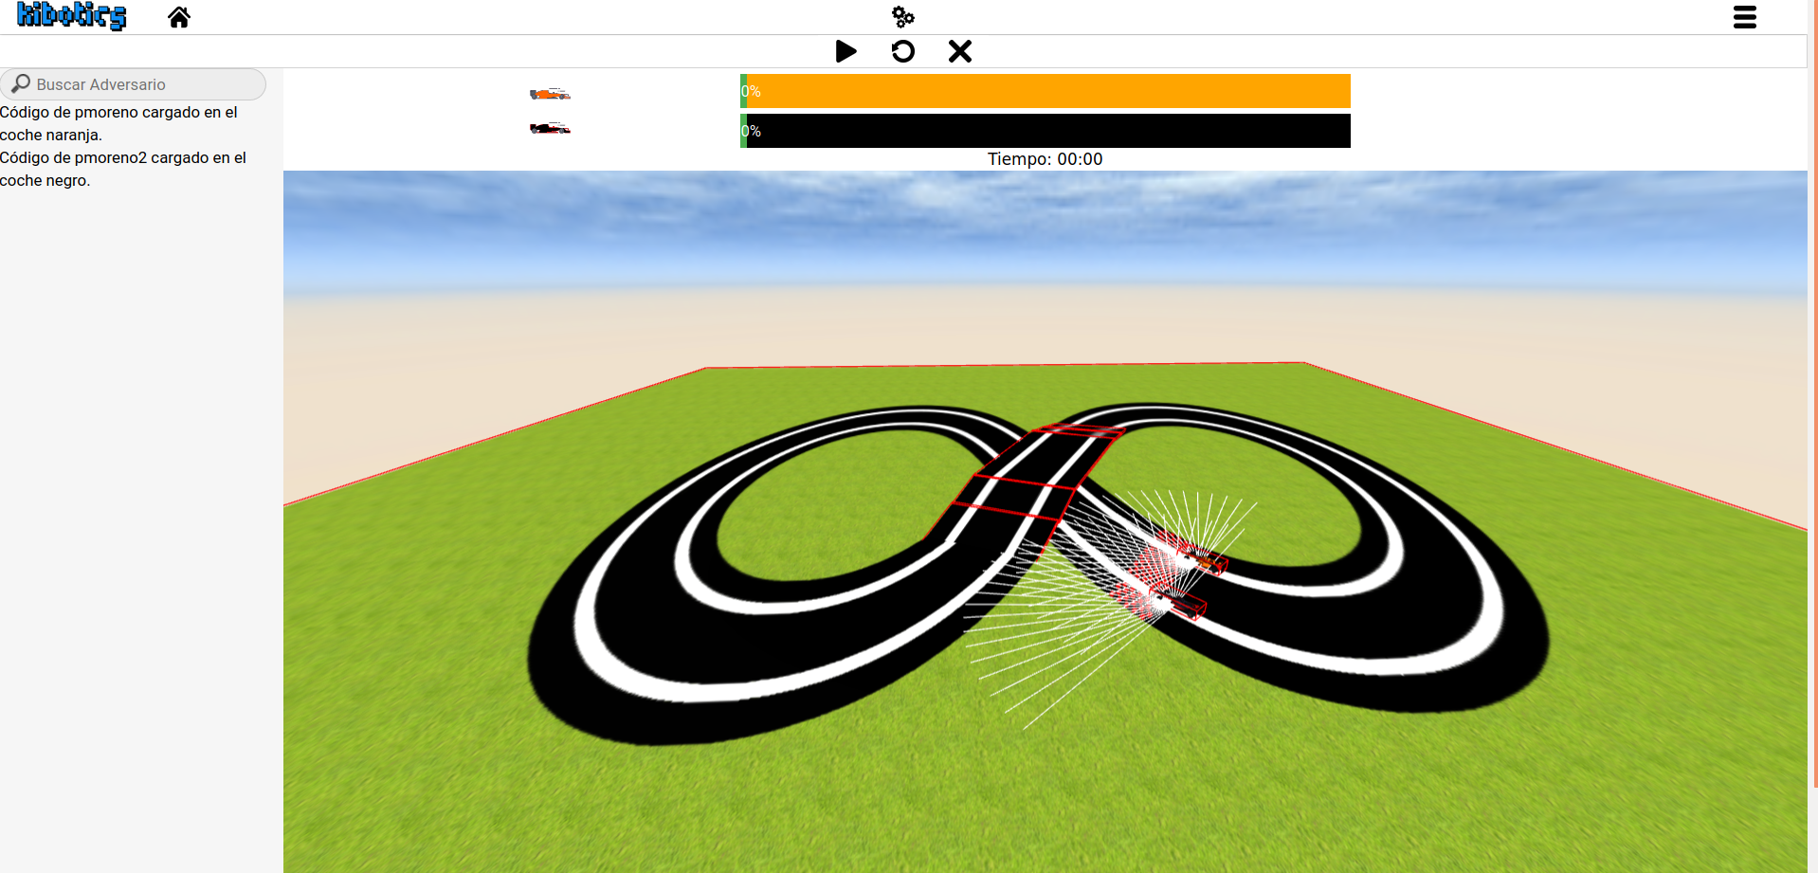
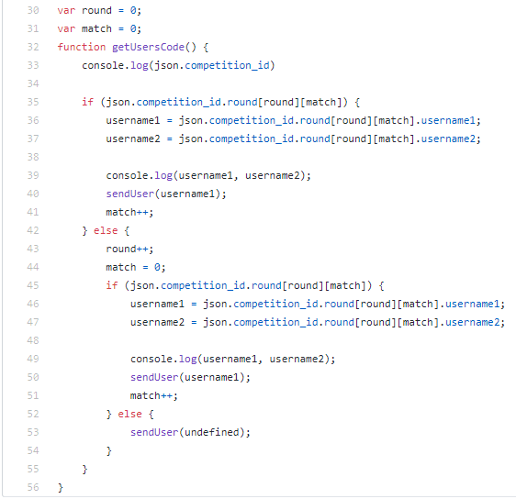
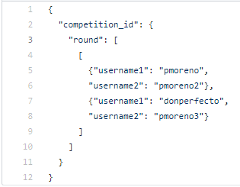
Maestro de ceremonias
Automatización
Mediante fichero JSON y DOM
Búsqueda de usuario y registro
Vídeo demostrativo: https://www.youtube.com/watch?v=o2wgbRnS1Ak

Slide 16
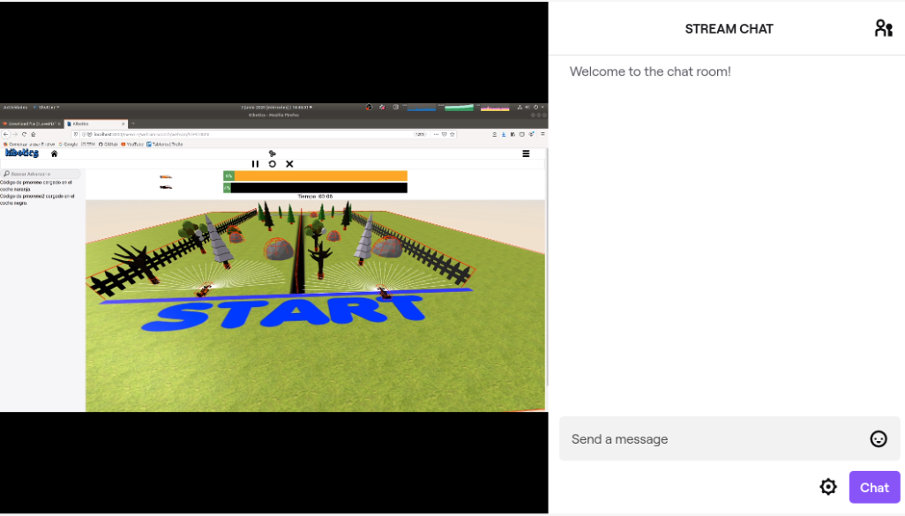
5.3. Retransmisión en directo
Twitch
Directo
API Simple
Canal por nombre de usuario
No puede crear directos mediante API
Sin permisos de derechos

Slide 17
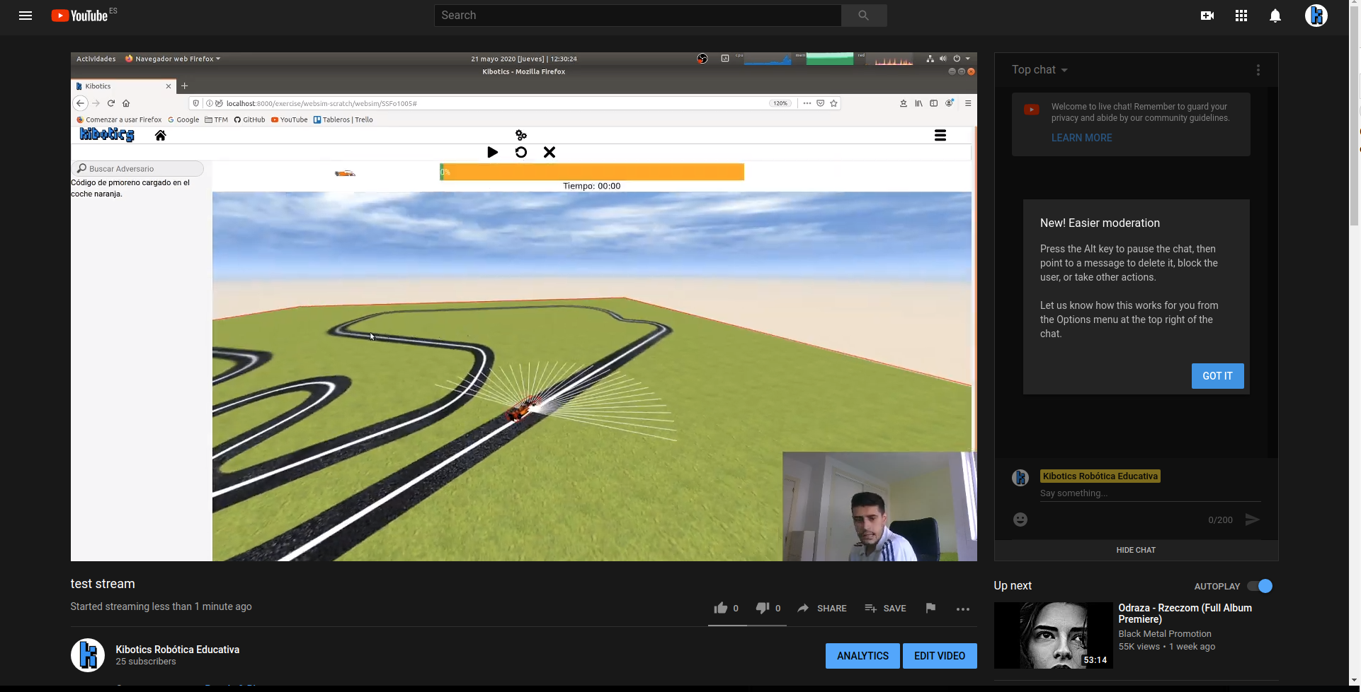
Youtube
Indirecto
API Compleja
Canal de directo variable
Puede crear directos con su API
Con permisos de derechos

Slide 18
7. Conclusiones
Objetivo cumplido de la gamificación de Kibotics
Juegos compartidos síncronos
Torneos automáticos
Trabajos futuros
Juegos multirobot: fútbol
Vídeo-chat

Slide 19
Gracias

